Slide 1
C.RAT
HERRAMIENTA DE ADMINISTRACION REMOTA

Slide 2
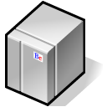


¿Qué es Crat?
CRat es una aplicación Cliente-Servidor de conexión inversa cuyo objetivo es facilitar la realización de tareas y consulta de información en una serie de ordenadores windows sobre los que tenemos acceso.
CRAT
Clientes

Slide 3
¿Por qué C# .NET?
Lenguaje potente orientado a objetos.
Esta desarrollado por Microsoft para el SO windows.
Posee un buen entorno de desarrollo (Visual Studio).
Interacción con código nativo de forma mas simple que otros lenguajes.

Slide 4
Comparativa .NET vs J2EE
Criterio | J2EE | .Net
Entorno | NetBeans,Eclipse,JIdea | Visual Studio .Net
Compilación | La transformación a bytecodes es lenta en grandes proyectos. | Tiene un compilado a MSIL bastante rápido.
Seguridad | Buena gestión en grandes aplicaciones | Buen sistema de permisos y restricciones
Multiplataforma | Si | No
Múltiples Lenguajes | Solo Java | C#,VB,J#
Rendimiento | Son muy similares
Reutilización | Mismo código en distintas plataformas. | No de forma nativa. (Empieza a ser posible mediante la plataforma MONO)
Velocidad de Desarrollo | Algunas funcionalidades son mas lentas de desarrollar. | Desarrollar funcionalidades básicas es mas rápido.
OpenSource | Java es de código abierto | La mayoría del código es propietario.

Slide 5
Especificaciones tecnicas
Esta desarrollado en C# usando el Framework .Net 4.0 de Microsoft.
Hace uso de la Api nativa de windows escrita en C++, para interactuar directamente con el sistema operativo.
Utiliza un gestor de Base de Datos MySQL para almacenar la información que va generando.
Utiliza Crystal Repots de SAP para tratar la información almacenada en la base de datos.

Slide 6
Fases del Desarrollo
Planificación
Análisis
Diseño
Codificación
Pruebas
Implantación
Otra documentación

Slide 7
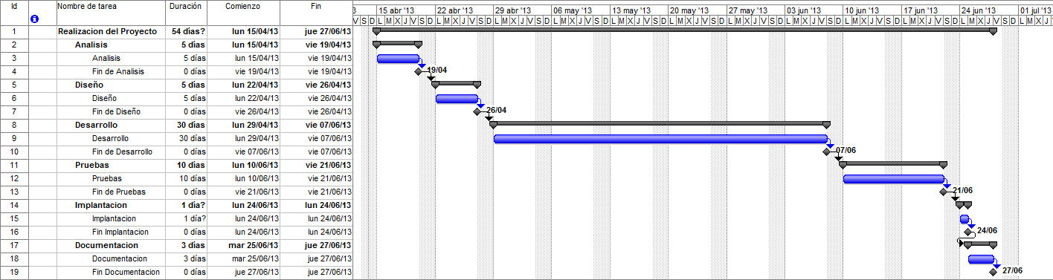
Planificación

Slide 8
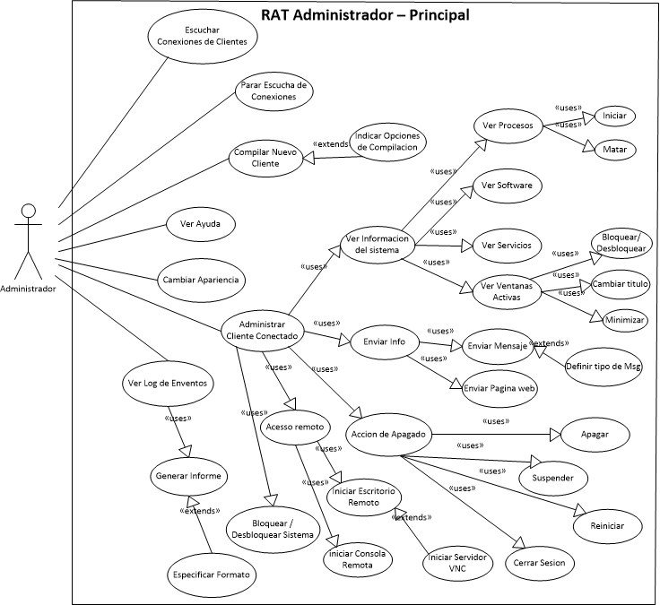
Analisis: Casos de Uso

Slide 9
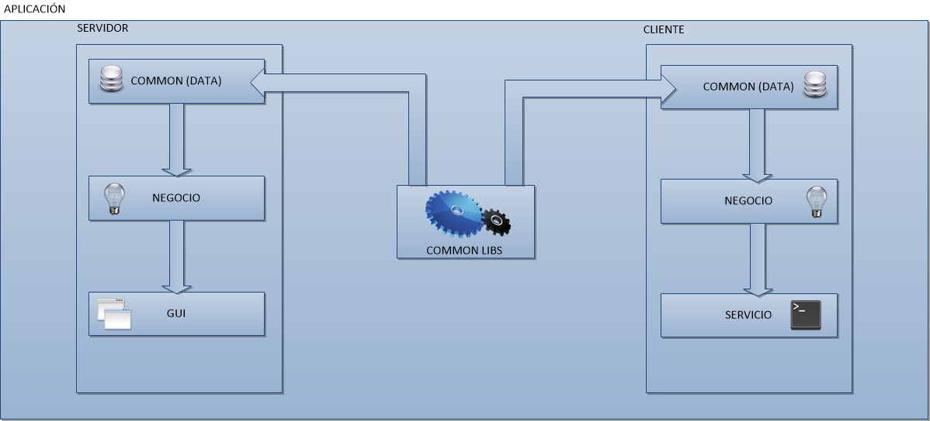
Diseño: Estructura de la aplicación

Slide 10
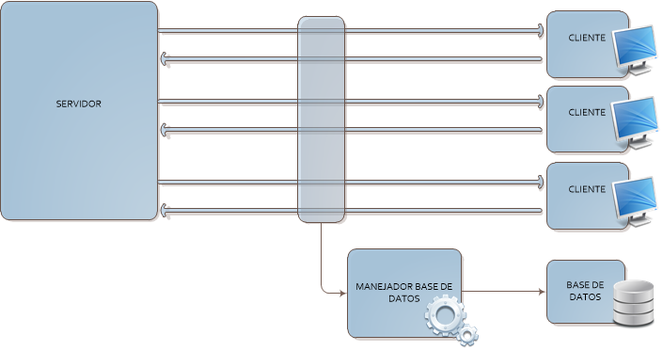
Diseño: Flujo de Datos

Slide 11
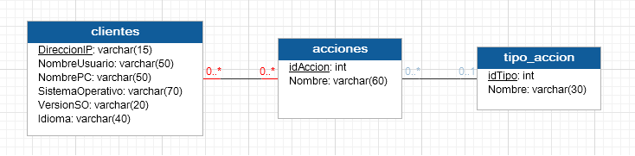
Diseño: Modelo ER

Slide 12
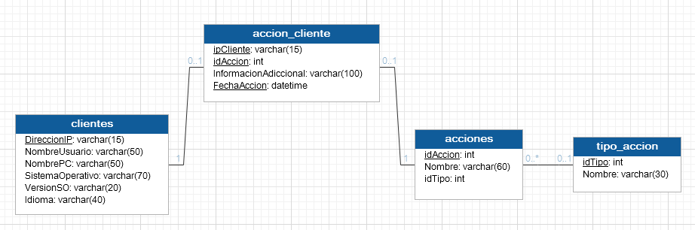
Diseño: Modelo DB Físico

Slide 13
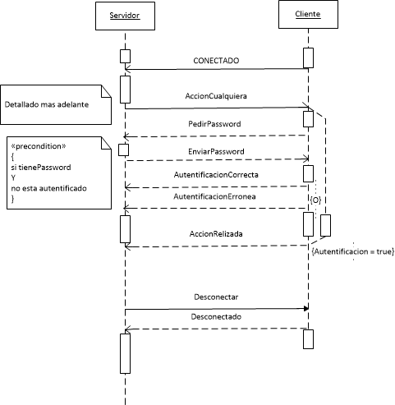
Diseño: Diagrama de Secuencia
*Ver Protocolo

Slide 14
Diagrama de Clases

